Slide 1
Chemie 9.A (12.4 – 23.4) Významné plasty Udělejte si výpisky z přiložené prezentace Významné plasty.
Písemně do sešitu odpovězte na otázku: Kdo je Otto Wichterle a čím se proslavil?
Práci máte na 14 dní. Významné plasty.pptx

Slide 2
Významné Plasty
Ing.L.Johnová
ZŠ Lom

Slide 3
Plasty
- připravují se polymeračními reakcemi
- jsou syntetické nebo polosyntetické polymery
- jsou snadno tvarovatelné teplem
- jsou plastické
- mají nízkou hustotu
- jsou chemicky odolné
dobře se zpracovávají
silikony, poly(ethylen-teraftalát)-PET
polyethylen
polypropylen
polyvinylchlorid
polystyren
nejvýznamnější plasty
Poly(tetrafluorethylen)

Slide 4
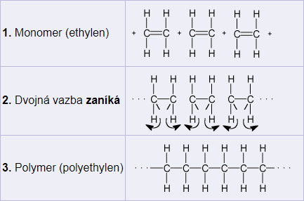
Polyethylen (PE)
- nejrozšířenější plast
- bezbarvý až bílý
- má menší hustotu než voda
- odolný vůči vodě, mrazu, kyselině a zásadě
- má elektroizolační vlastnosti
- lze jej dobře tvarovat a svařovat
- vzniká polymerací ethenu (ethylenu)
- číslo n je větší než tisíc
n CH₂=CH₂ [-CH₂-CH₂-]_{n} úsek makro-
molekuly (v []) se mnohonásobně opakuje

Slide 5
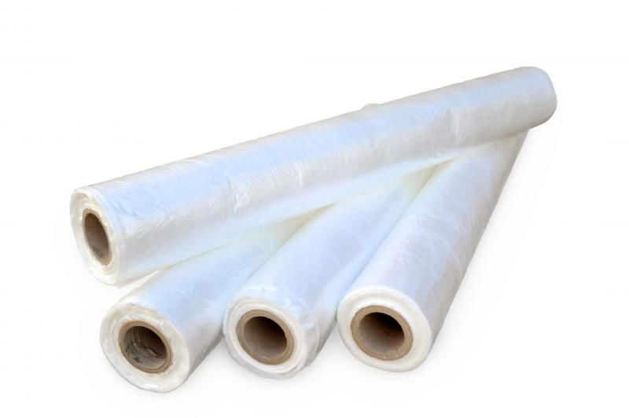
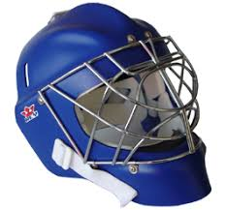
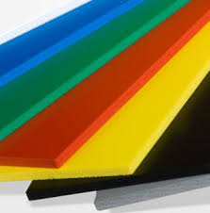
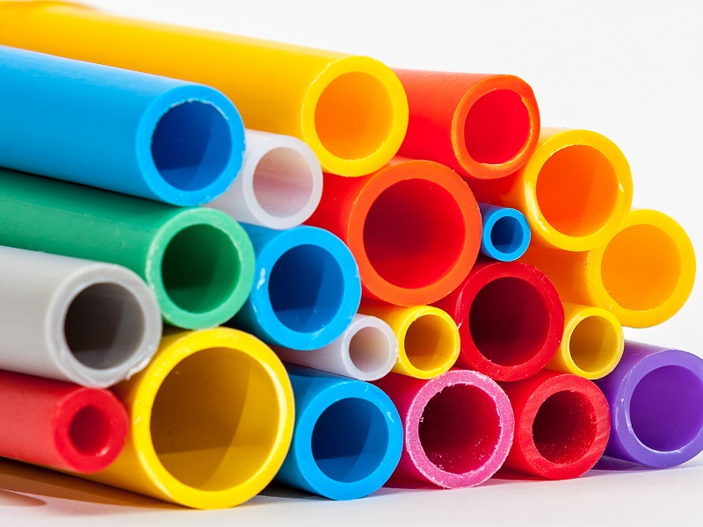
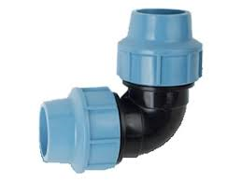
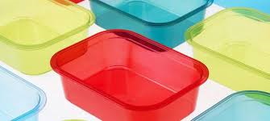
Polyethylen (PE)
- používá se k výrobě obalových fólií, mikro-tenových sáčků, lahví na chemikálie a čistící prostředky, hraček, trubek a elektroizolací

Slide 6
Polypropylen (PP)
- je chemicky odolný vůči kyselinám, zásadám
a organickým rozpouštědlům
- je teplem tvarovatelný
- má elektroizolační vlastnosti
- vzniká polymerací propenu (propylenu)
n CH₂=CH-CH₃ [-CH₂-CH-]_{n}
ı
CH₃
- úsek makromolekuly (v hranatých závorkách
vzorce) se mnohonásobně (nx) opakuje

Slide 7
Polypropylen (PP)
- používá se k výrobě bazénů, trubek, nádrží, lan, provazů a různých kelímků
- pro svou vysokou mechanickou odolnost je materiálem pro výrobu různých součástí strojírenských či kuchyňských přístrojů, nárazníků aut, vrtule ventilátorů, mřížek chladičů, injekčních stříkaček, jako textilní vlákno Moira TG900 k výrobě termoprádla

Slide 8
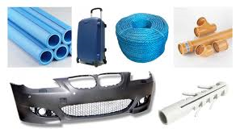
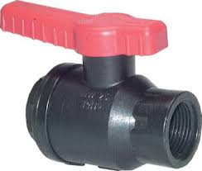
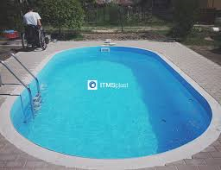
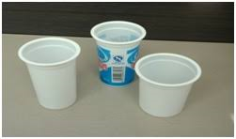
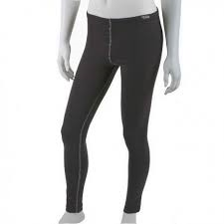
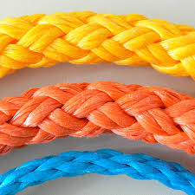
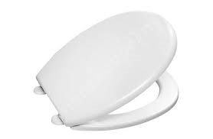
Polypropylen (PP)

Slide 9
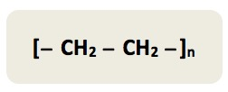
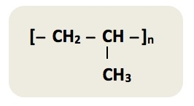
Rovnice polymerací
- PE n CH₂=CH₂
- PP n CH₂=CH-CH₃

Slide 10
Petrochemické produkty v Unipetrolu
Etylen používá se na výrobu polyetylenu, dále na výrobu lihu a etylbenzenu. Uplatnění nachází při výrobě PVC. Etylen slouží v podobě etylenglykolu na výrobu nemrznoucí kapaliny, ale hojně se využívá také v potravinářství například k dozrávání ovoce.
Etylen pro polymeraci je bezbarvý, extrémně hořla-vý plyn nasládlého zápachu, působící narkoticky. Se vzduchem tvoří výbušnou směs. Vyrábí se pyrolýzou uhlovodíků.
Používá se jako monomer pro výrobu polymerů (polyetylénu a jeho kopolymerů), meziprodukt pro výrobu monomerů (etylbenzenu, vinylchloridu aj.) ↘

Slide 11
Petrochemické produkty v Unipetrolu
a dalších chemických látek (etylenoxidu), technický plyn pro svařování, řezání apod., nebo jako kompo-nenta pro přípravu směsí – např. kalibračních plynů.
Zkapalněný etylen se skladuje v nádržích zhotove-ných z ocele nebo hliníkových slitin, ochlazených pod teplotu varu etylenu, nebo v nádržích pod tla-kem. Plynný etylen se dopravuje dálkovodem. Zka-palněný etylen se přepravuje v silničních tlakových cisternách, zhotovených z oceli nebo hliníkových slitin, které musí být ochlazeny pod bod varu etyle-nu nebo musí být pod tlakem.
Etylen je klasifikován jako nebezpečný.

Slide 12
Petrochemické produkty v Unipetrolu
Propylen se používá na výrobu polypropylenu a oxo-alkoholů (změkčovadla do PVC, rozpouštědla). Uplatnění nachází při výrobě kyseliny akrylové a akrylátů (těsnění, tmely, akrylátová vlákna), propylenoxidu, kumenu.
Propylen pro polymeraci je bezbarvý, extrémně hořlavý plyn, působící narkoticky. Se vzduchem tvo-ří výbušnou směs. Vyrábí se pyrolýzou uhlovodíků.
Propylen se používá jako monomer pro výrobu polymerů (polypropylen a jeho kopolymery), mezi-produkt pro výrobu chemických látek (oxoalkoholů, kyseliny akrylové aj.) ↘

Slide 13
Petrochemické produkty v Unipetrolu
a jako technický plyn pro svařování, řezání apod.
Propylen se skladuje v nádržích zhotovených z nízkochladové oceli (pro -48 °C) ochlazených pod bod varu propylenu nebo pod tlakem. Přepravuje se v železničních cisternách, zhotovených z nízkochla-dové oceli (pro -48 °C), které musí být ochlazeny pod bod varu propylenu nebo být pod tlakem.
Propylen je klasifikován jako nebezpečný.

